Slide 1
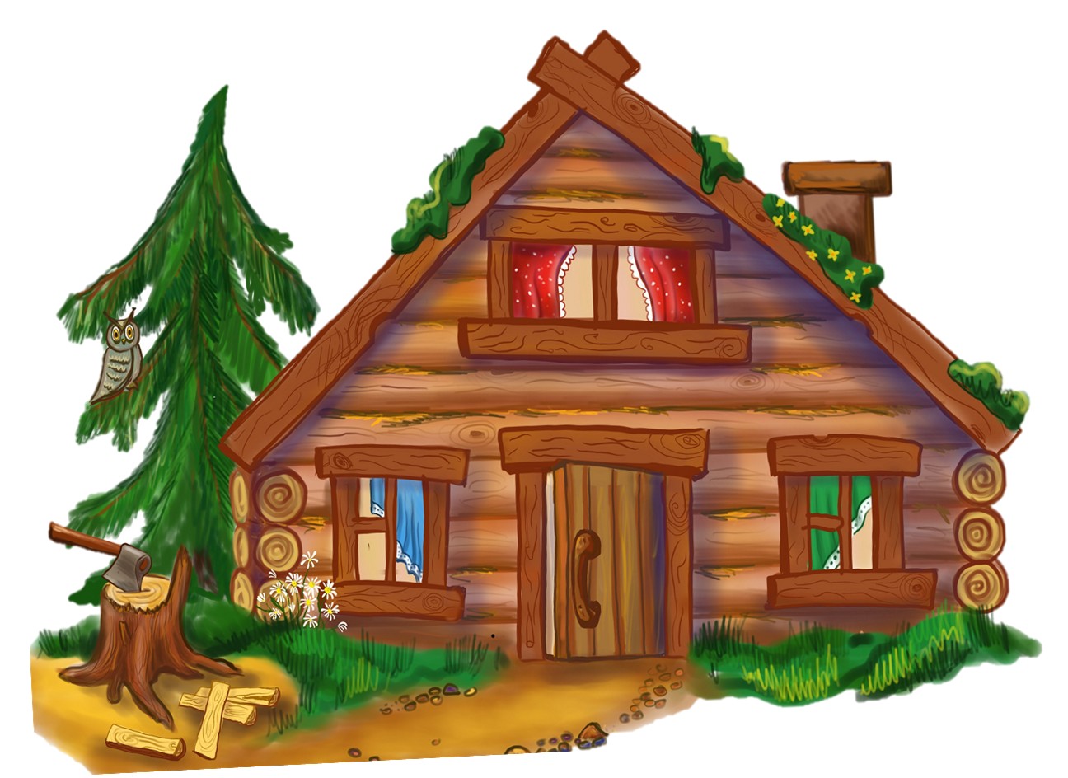
МУНИЦИПАЛЬНОЕ ОБРАЗОВАНИЕ ТАЗОВСКИЙ РАЙОН
Муниципальное бюджетное дошкольное образовательное учреждение детский сад «Оленёнок»
Занятие по ФЭМП
«Прилетели бабочки»
Составила:
Аблинова Л.Г.
Тазовский 2021

Slide 2
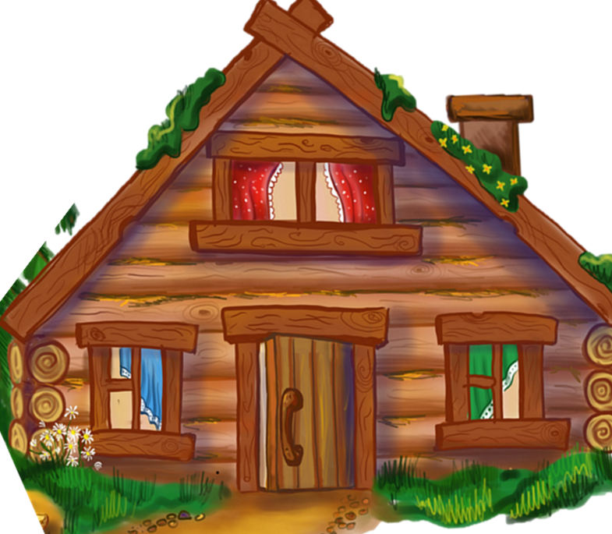
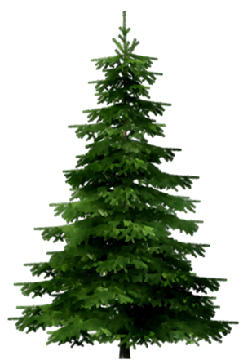
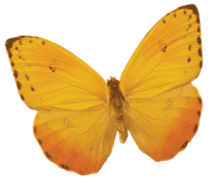
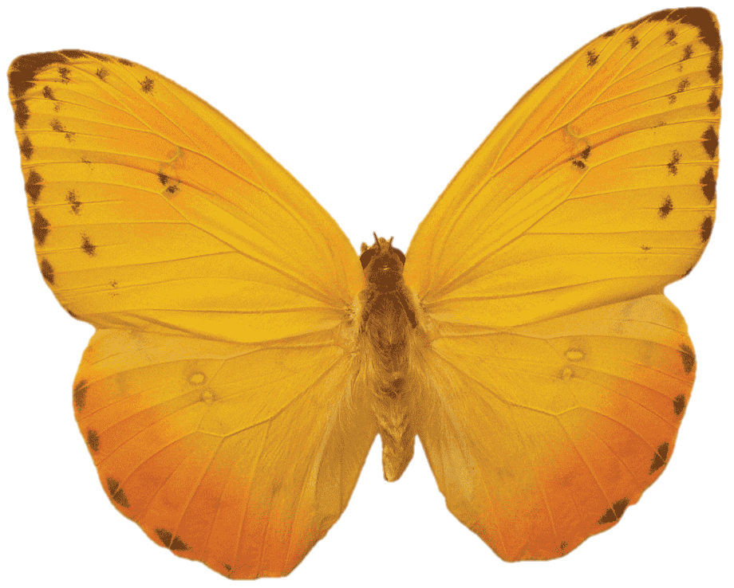
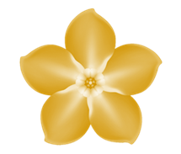
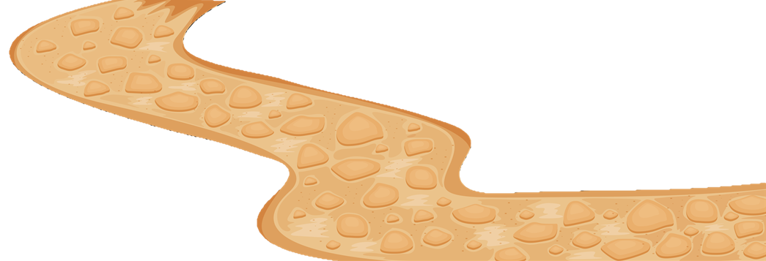
- Ребята, помните, как мы помогали Машеньке?
(Помогали Маше посадить ёлочки рядом с домом Мишки, цветы вдоль дорожки).
- Смотрите, наши цветы подросли и ещё краше расцвели. На их запах прилетели бабочки.

Slide 3
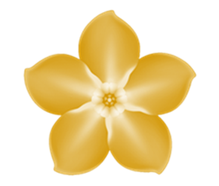
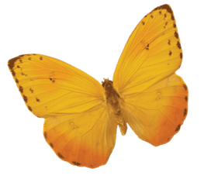
Игровое упражнение «Прилетели бабочки»
1.Давайте вспомним, сколько цветов растёт вдоль дорожки слева? Справа? (5).
С которой стороны дорожки цветов больше или меньше? (поровну).
- А сколько бабочек прилетело?
3.Справа от дорожки цветов и бабочек поровну или разное количество?
- Что вы можете сказать о количестве бабочек и цветов? (поровну или разное количество).
2.Чего больше: цветов или бабочек?
- Посадите больших бабочек на цветы справа от дорожки.

Slide 4
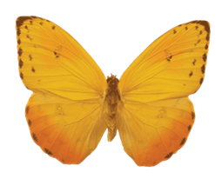
Физкультминутка «Полёт бабочек»
(под музыку дети «летают», приседают)

Slide 5
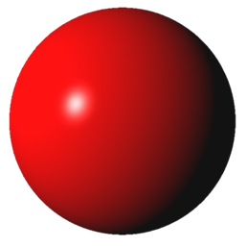
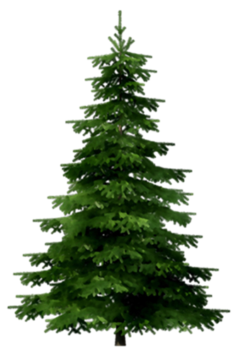
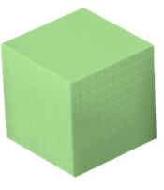
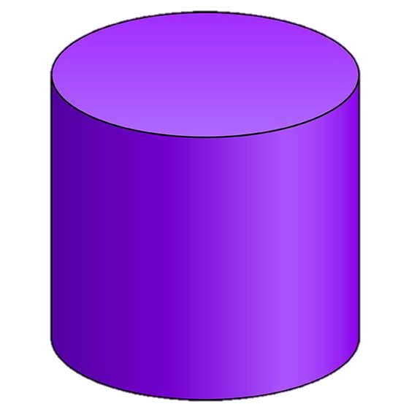
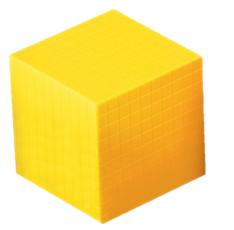
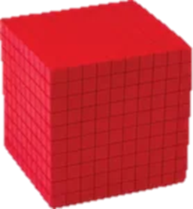
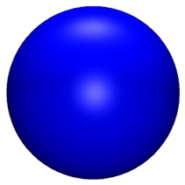
Игровое упражнение «Назови фигуры»
- Ребята, а вы заметили изменения на картине? Чего не хватает – что мы ещё делали на прошлом занятии? (украшали фасад дома)
- К Мише приходили друзья: они поиграли с нашими фигурами и оставили за домом. А ещё принесли другую фигуру.
- Кто может сказать, как эта фигура называется? (цилиндр).
- Расскажите об этой фигуре: какая она, на что похожа, чем отличается от куба и шара.

Slide 6
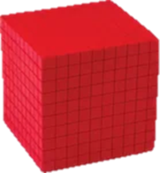
Игровое упражнение «Укрась фасад дома»
- Итак, нам вновь надо украсить фасад дома: используя эти фигуры. Но мишка оставил нам инструкцию как украсить.
Инструкция: «Вначале надо поставить большой куб, на него
поставить цилиндр, а сверху положить маленький шар».

Slide 7
Рефлексия
- Сегодня задания, по моему мнению, были сложными.
- Как вы думаете, мы со всеми заданиями справились?
- (имя ребёнка), какое задание тебе понравилось?
- (имя ребёнка), что оказалось для тебя сложным?
- Молодцы, ребята. Вы самые старательные и умные детки.

